Slide 1
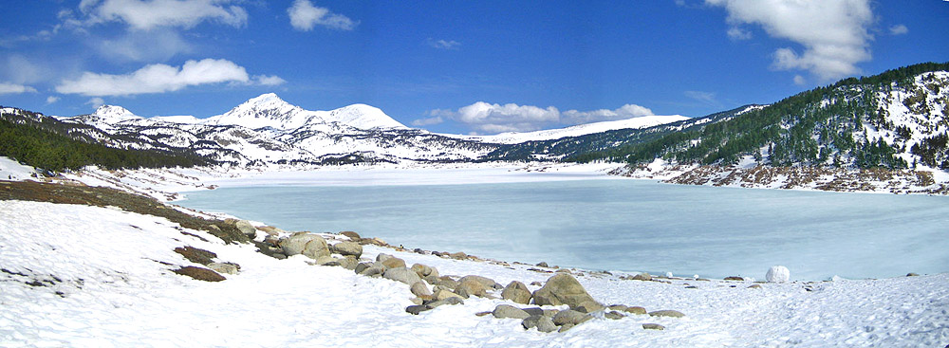
Lorient Vous Présente Le Lac des Bouillouses Et Le pic Carlit (Pyrénées Orientales )
Le lac des Bouillouses, Capcir, Pyrénées Orientales, France.

Slide 2
Le lac des Bouillouses est situé à une altitude de 2 016 mètres dans les communes d'Angoustrine-Villeneuve-des-Escaldes (Cerdagne) et des Angles (Capcir), dans le département des Pyrénées-Orientales. C'est un lac artificiel situé à l'amont du bassin versant du fleuve la Têt, qui arrose le Conflent et le Roussillon.

Slide 3
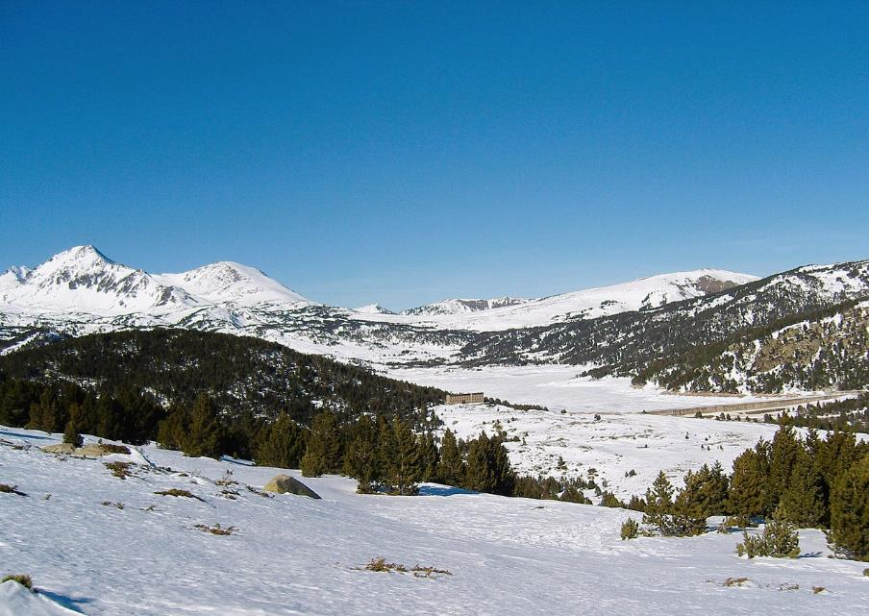
Le barrage et le lac des Bouillouses. Puig Peric (2810m) au fond à gauche.

Slide 4
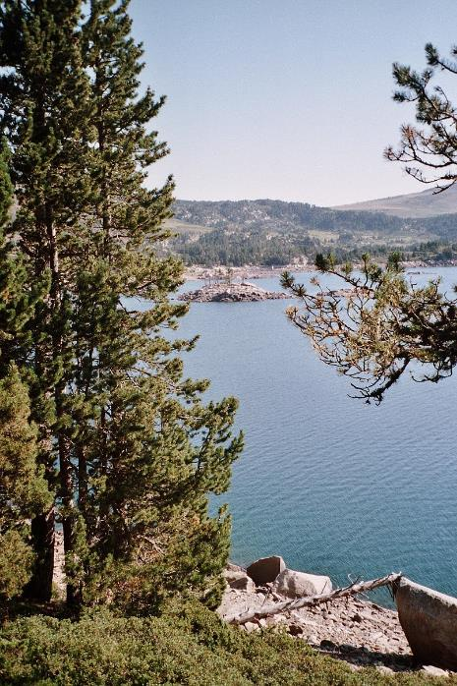
Une vue du lac des Bouillouses depuis le sentier qui le contourne.

Slide 5
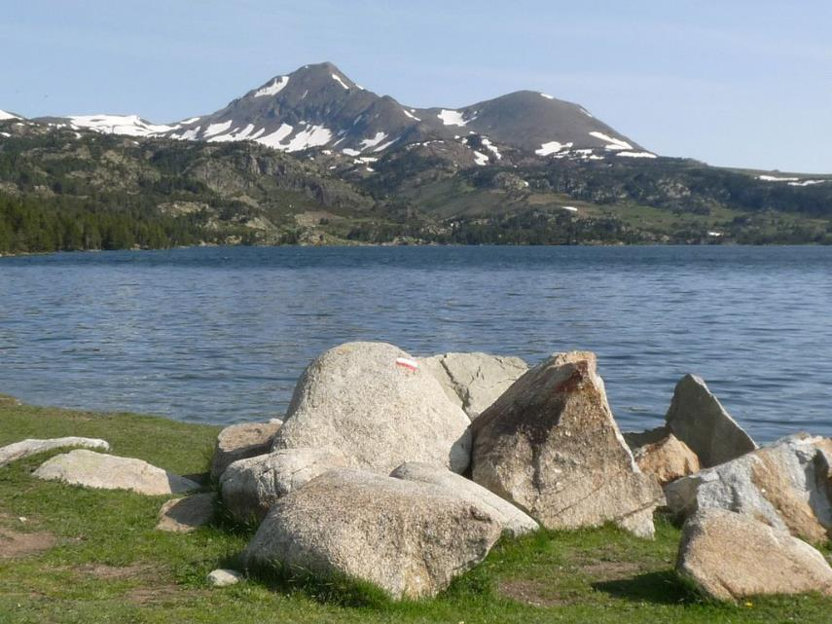
Le lac avec le GR10 et les pics Péric

Slide 6
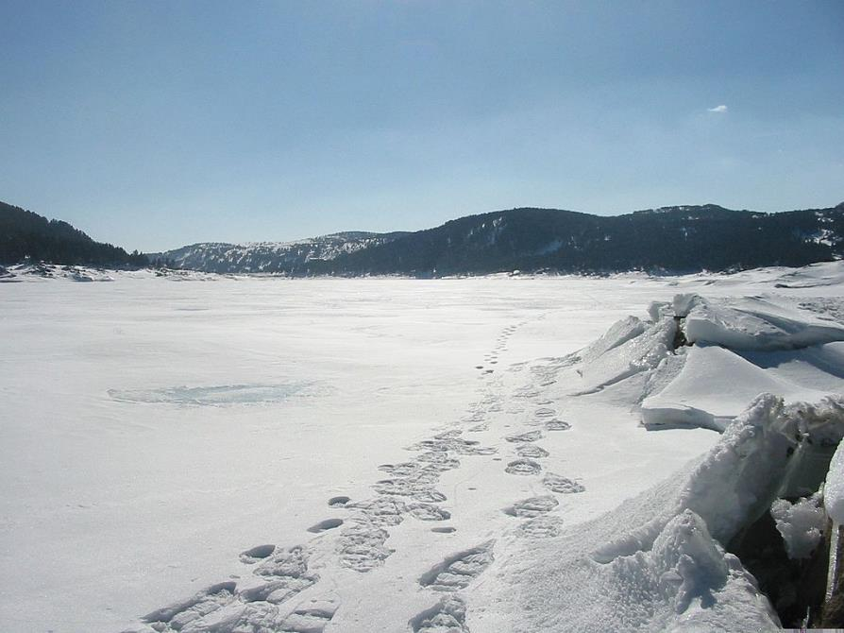
Lac des Bouillouses en hiver, Pyrénées-Orientales, France

Slide 7
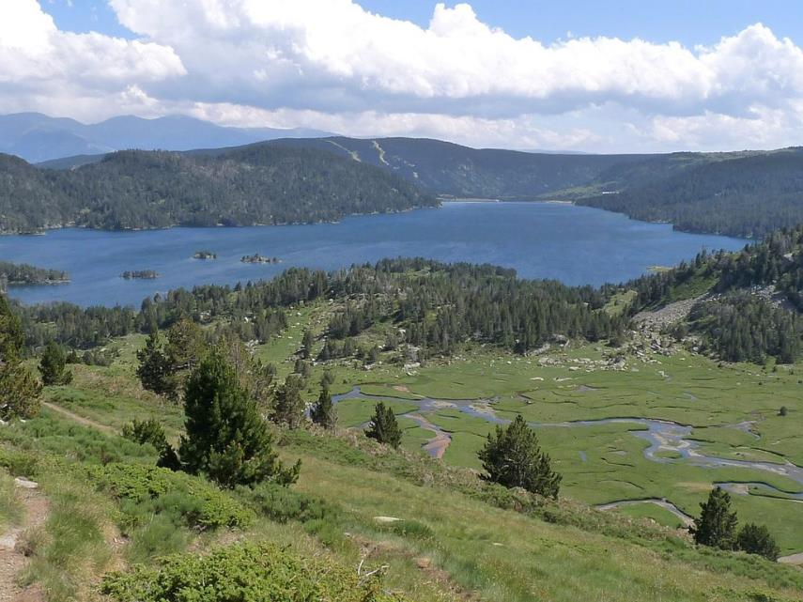
Vue générale avec la vallée de la Grave

Slide 8
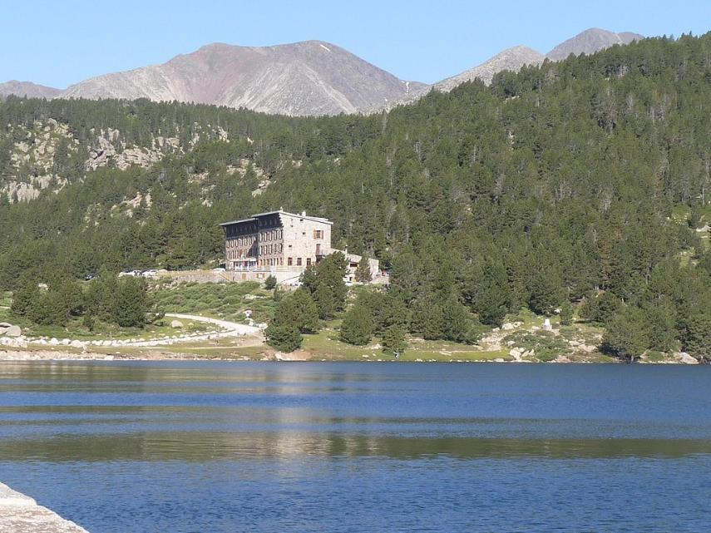
Le barrage et l'hôtel Bones Hores

Slide 9
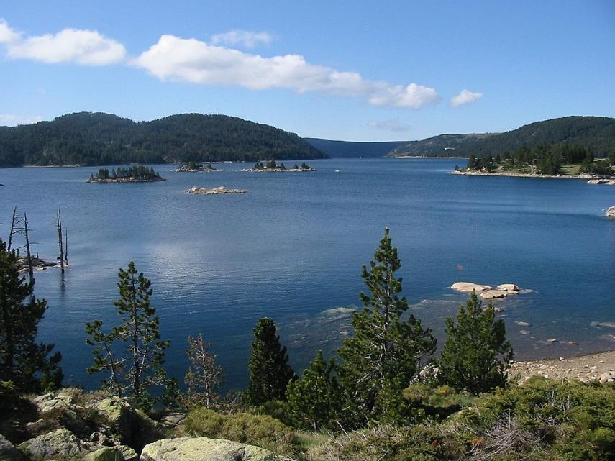
Lac des Bouillouses (côté nord), Pyrénées-Orientales, France

Slide 10
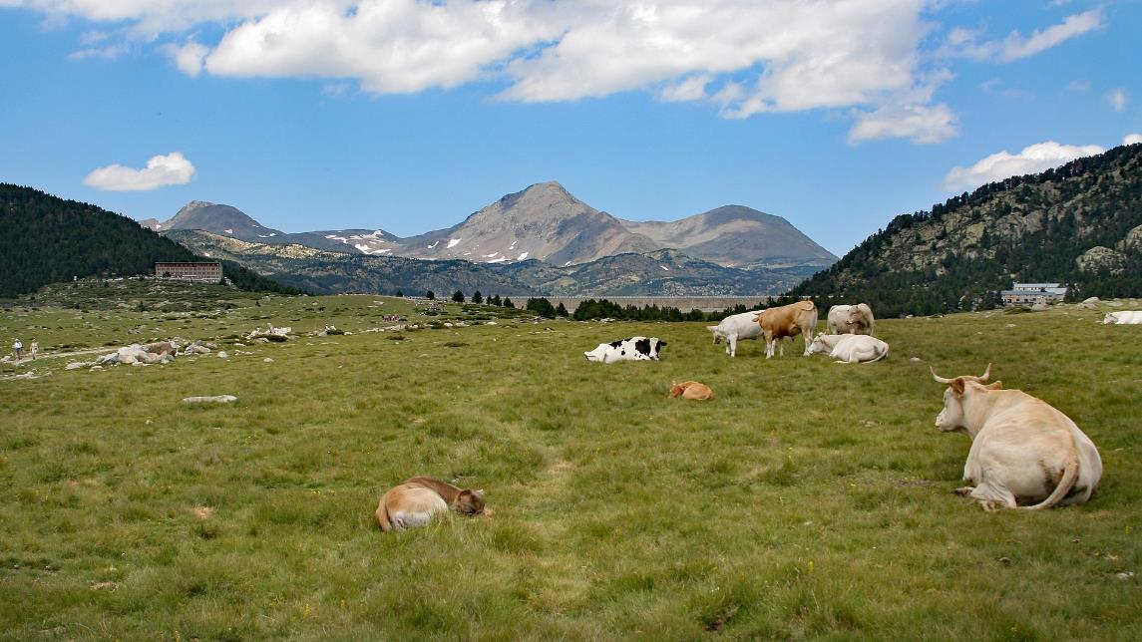
Le barrage des Bouillouses vu du Pla de Bones Hores

Slide 11
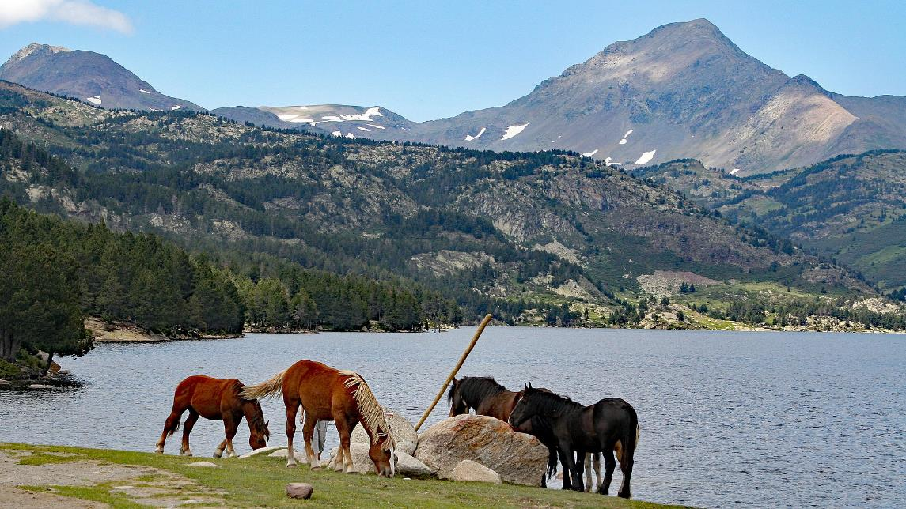
Chevaux

Slide 12
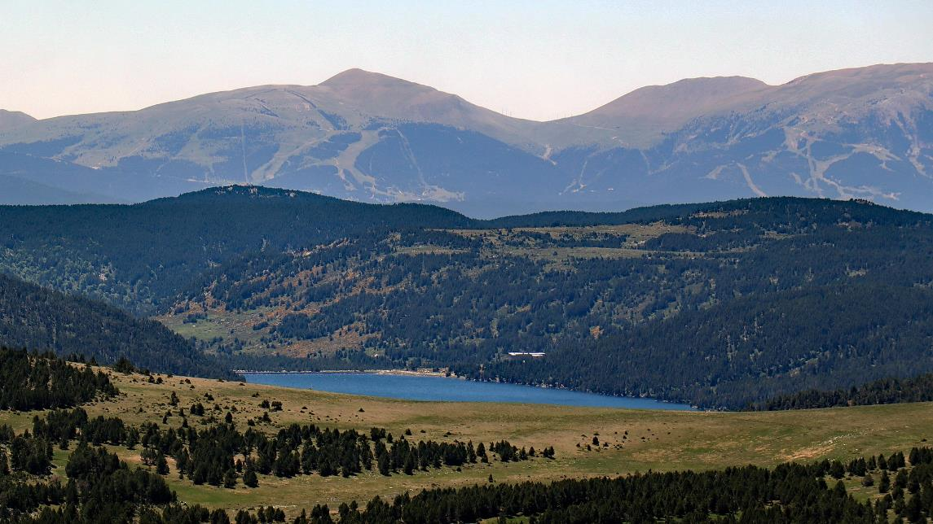
Barrage des Bouillouses vu des Camporells.

Slide 13
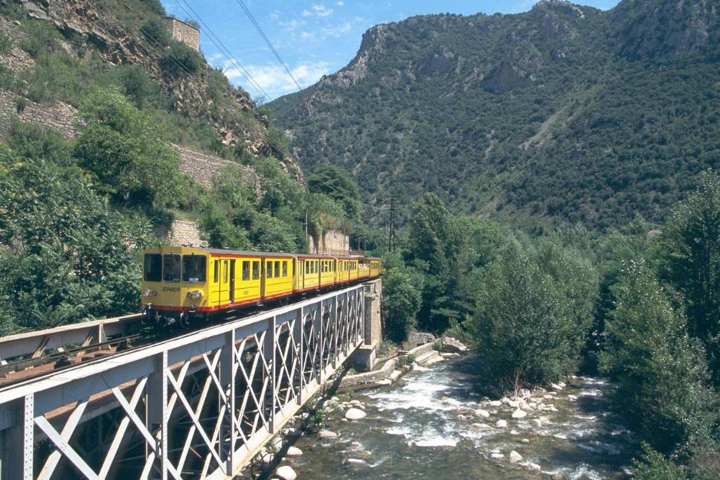
Le train jaune sur la Têt.

Slide 14
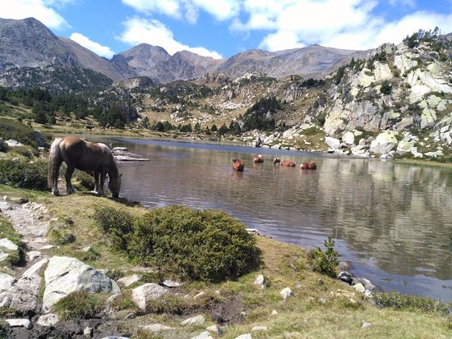
LAC DES BOUILLOUSES (Pyrénées-Orientales)

Slide 15
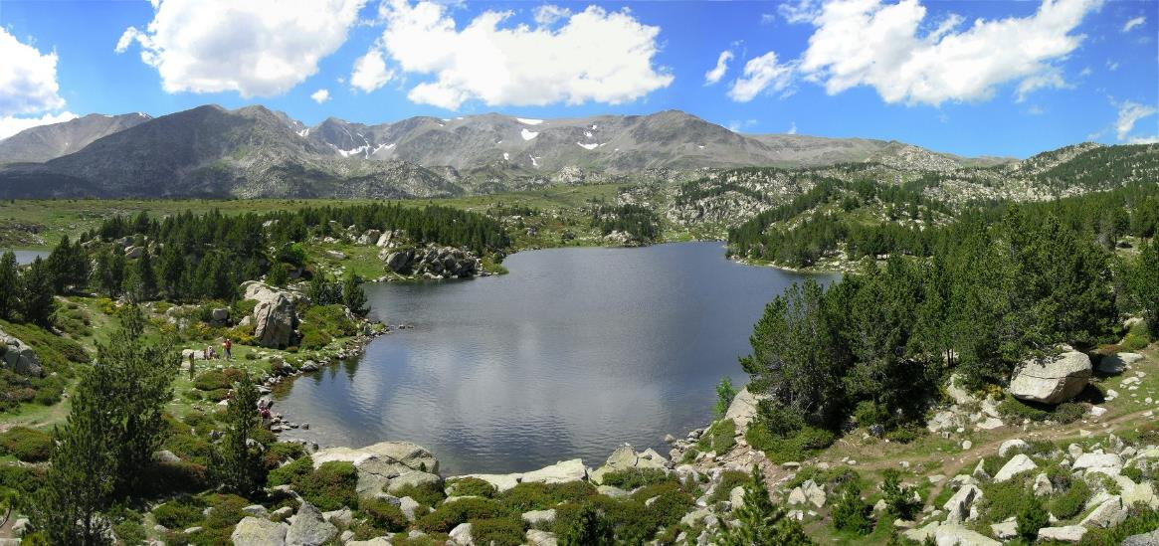
L'accès au lac des Bouillouses

Slide 16
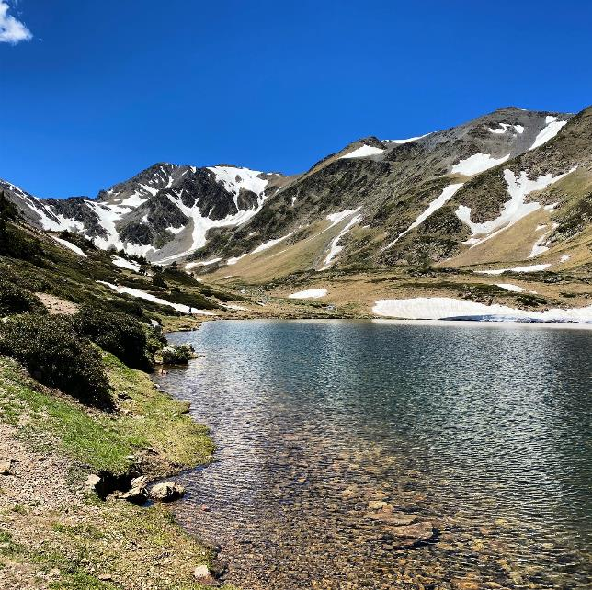
Lac des Bouillouses

Slide 17
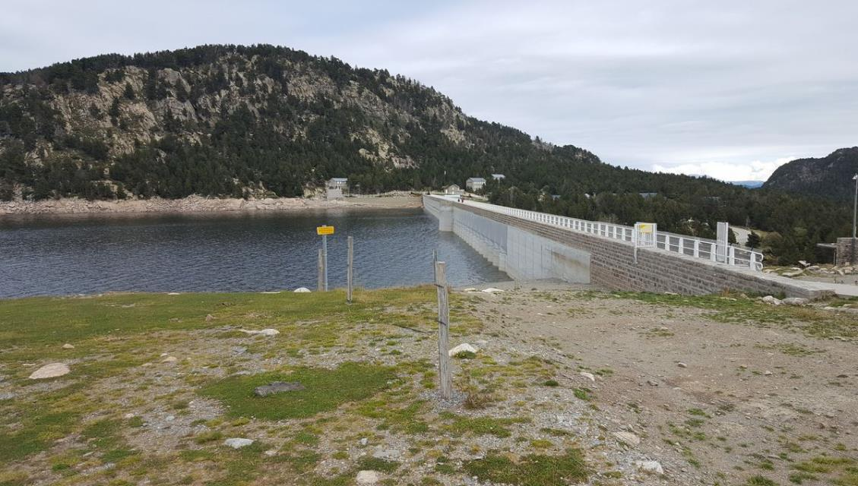
Lac des Bouillouses

Slide 18
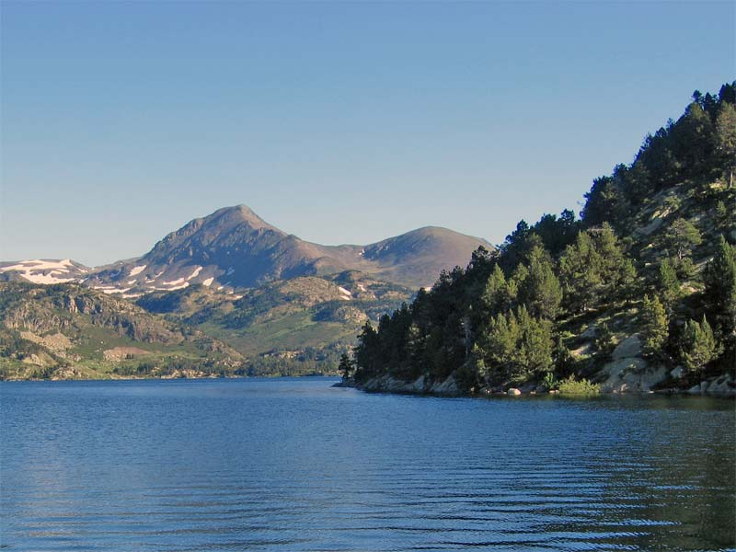

Slide 19
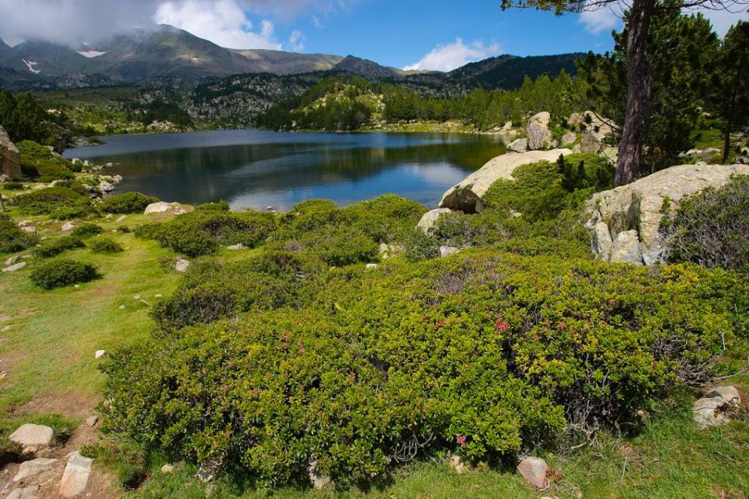

Slide 20
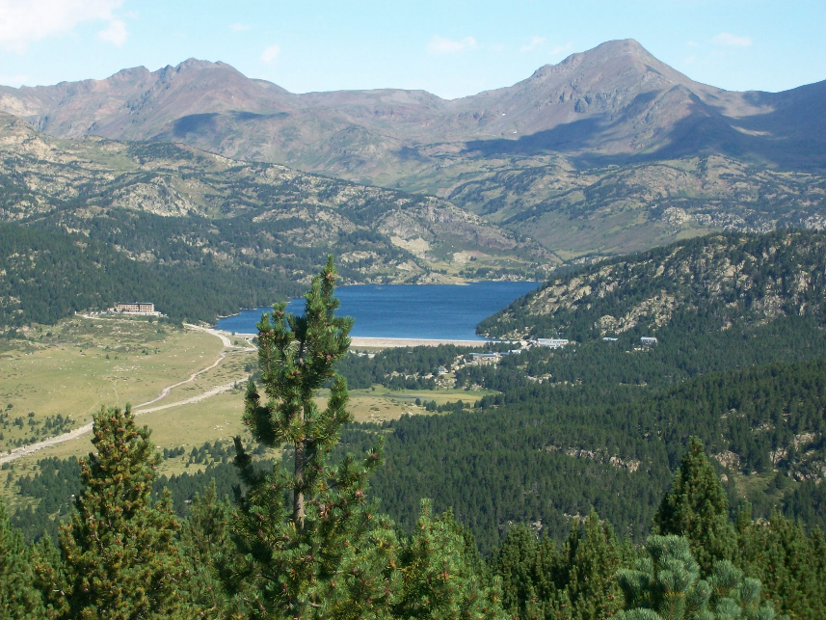

Slide 21
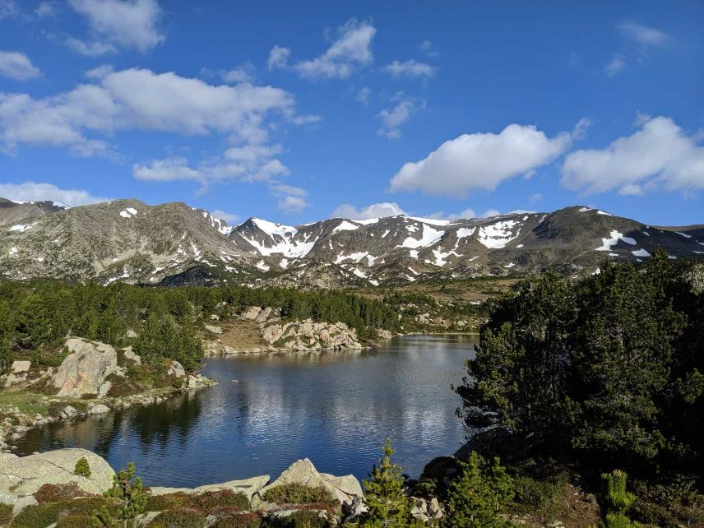

Slide 22
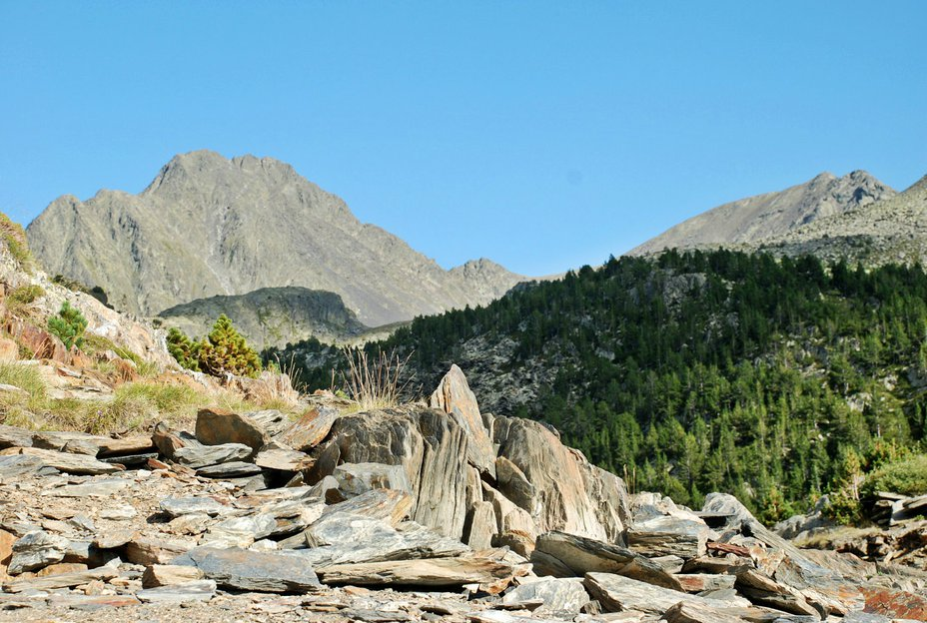
Le Pic Du Carlit

Slide 23
Le pic Carlit (ou Puig Carlit) est un sommet métamorphique des Pyrénées françaises situé dans le massif du Carlit. C'est le point culminant du département des Pyrénées-Orientales avec une altitude de 2 921 mètres. Son nom est issu du massif dans lequel il se trouve. Le climat subocéanique froid apporte de nombreuses perturbations (d’ouest à sud-ouest) et un enneigement hivernal durable au-dessus de 2 000 mètres de novembre à avril.
Le fleuve Têt prend sa source sur le pic, en faisant la principale réserve d'eau du département des Pyrénées-Orientales. Le classement de la zone sous la protection réseau Natura 2000 en 2015 permet de conserver et de faire croître la richesse faunistique et floristique du site.

Slide 24
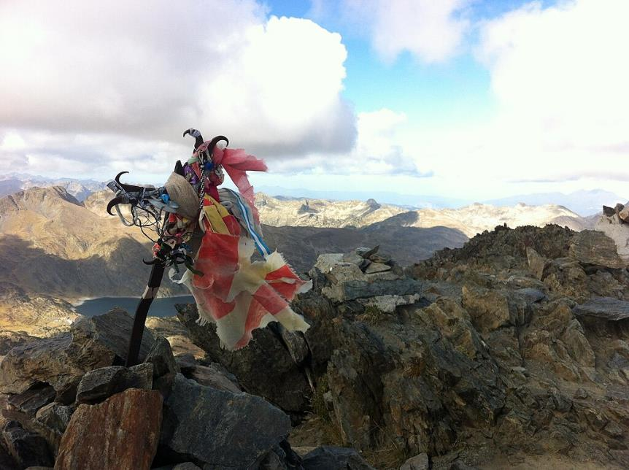
Pic du Carlit - 66 - Pyrénées Orientales - France

Slide 25
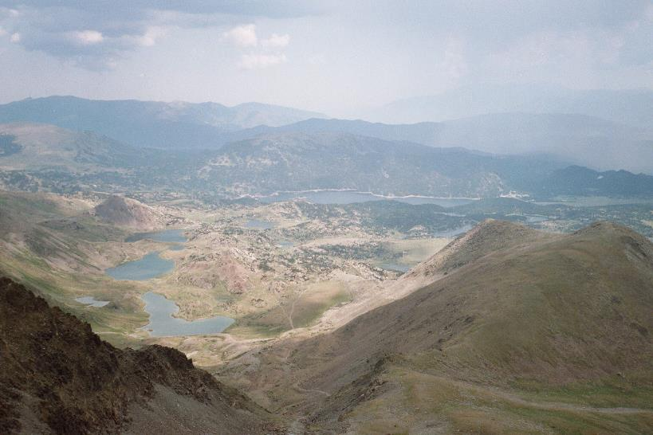
Vue des lacs et étangs autour des Bouillouses depuis le sommet du Carlit.

Slide 26
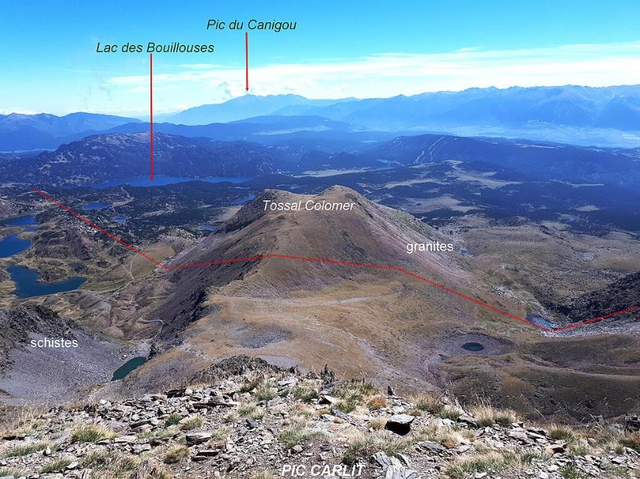
Vue vers Tossal Colomer depuis le pic Carlit. La ligne en pointillé marque la ligne de démarcation approximative entre les granites et les schistes9.

Slide 27
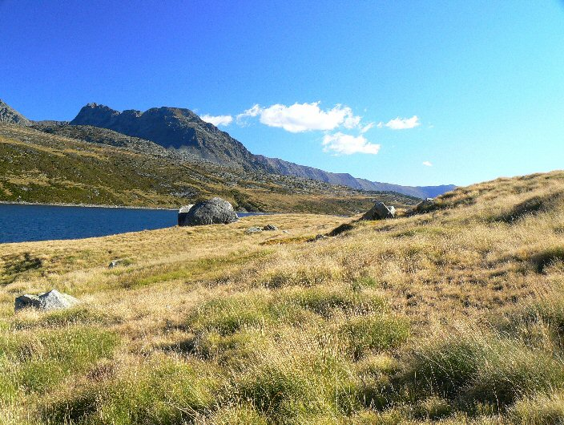
Pic Carlit.

Slide 28
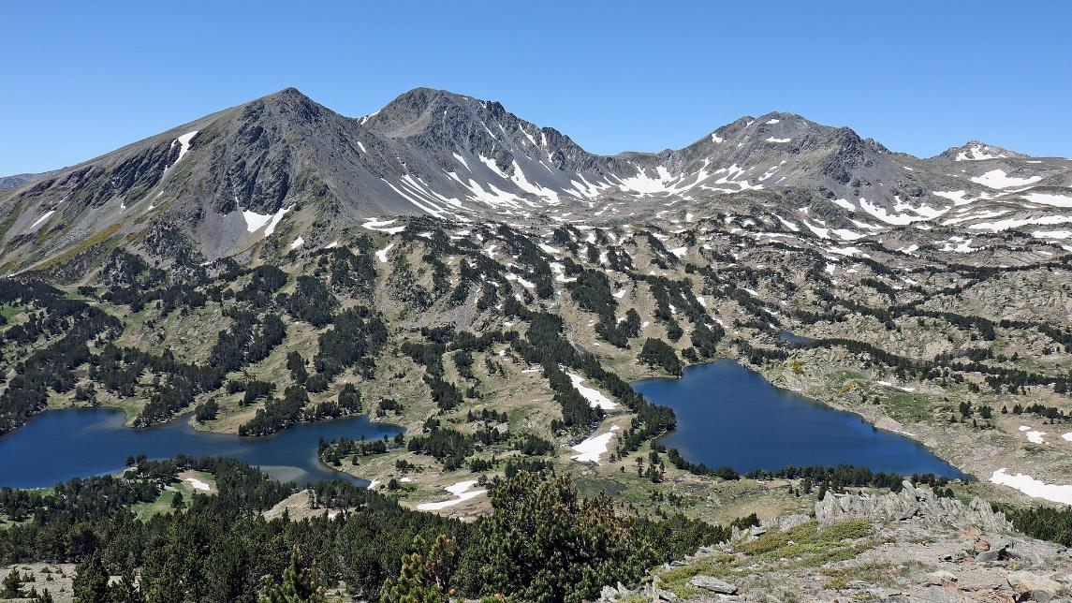
Rando Camporells

Slide 29
La vue des lacs et étangs autour des Bouillouses, depuis le sommet du Carlit.

Slide 30
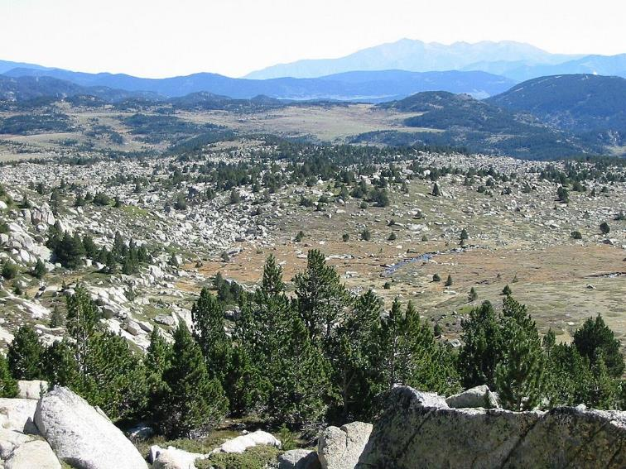
Lorient Vous A Présenté Le Lac des Bouillouses et le pic Carlit
Les images et le son du Net
Daniel
Désert du Carlit. Au loin, le Canigou.

